Slide 1
Operands Deployment Lifecycle Manager
Li Xin (lixinxa@cn.ibm.com)
ODLM Maintainer
Notes:
1

Slide 2
议程
1
2
3
4
基本概念
什么是 ODLM?
为什么有 ODLM?
怎么使用ODLM?

Slide 3
1
基本概念介绍

Slide 4
OPERATOR 与 OPERAND
OPERATOR
从概念上讲，Operator 是一种人类操作知识的集合，并将其编码成使其更容易分享给消费者的软件，可很大程度的降低运维人员操作软件的复杂程度。
从技术上讲，Operator 是一种打包、部署和管理 Kubernetes 应用程序的方法。
Controller （Deployment）
CRD
RBAC
CR
OPERAND
Operand 是Operator管理的应用的实例
通过创建CR可以生成一个Operand

Slide 5
OPERATOR-SDK 与 OLM
OPERATOR-SDK
Operator SDK 是一个快速生成 Operator Controller 和 API 的框架，它的核心是对 controller-runtime 库的一个封装与扩展，以帮助使用者能够非常快速的写出一个 Operator。
OLM
Operator Lifecycle Manager (OLM) 是 OCP 平台上的一个 Operator 生命周期管理软件，主要控制集群中 Operator 的安装，升级，卸载以及权限管理
CatalogSource
Subscription
InstallPlan
CSV

Slide 6
2
什么是 ODLM?

Slide 7
ODLM 简介
Operands Deployment Lifecycle Manager (ODLM) 是一个对一组 Operator 和 Operand 进行生命周期管理的控制器。
我们可以通过ODLM非常灵活的创建，更新，删除一组Operator。
对于不同Operator之间的信息共享，ODLM通过BindInfo实现Operator和Operator之间跨namespace的信息共享。
对于Operator和Operator之间的依赖管理，OLDM提供了更灵活，更强大递归依赖的管理方式。
ODLM设计的初衷就是帮助客户更容易的安装管理Operator的生命周期，依赖，信息共享。
演化历史
ICP installer → MetaOperator → ODLM 1.1 → ODLM 1.2 → ODLM 1.3 → ODLM 1.4(beta)

Slide 8
ODLM CRDs
OperandRequest
OperandRegistry
It defines which operator will be installed in the cluster
It defines the OLM information, like channel and catalog source, for each operator
OperandConfig
OperandBindInfo
It defines which CR will be deployed and the parameters that should be used to install the operator CR
It identifies secrets and/or Configmaps that should be shared with requests

Slide 9
ODLM CRs (1/2)
OperandConfig
OperandRegistry
apiVersion: operator.ibm.com/v1alpha1
Kind: OperandConfig
metadata:
name: example-service [1]
namespace: example-service-ns [2]
spec:
services:
- name: jenkins [3]
spec: [4]
jenkins:
port: 8081
apiVersion: operator.ibm.com/v1alpha1
kind: OperandRegistry
metadata:
name: example-service [1]
namespace: example-service-ns [2]
spec:
operators:
- name: jenkins [3]
namespace: default [4]
channel: alpha [5]
packageName: jenkins-operator [6]
scope: public [7]
sourceName: community-operators [8]
sourceNamespace: openshift-marketplace [9]
installMode: cluster [10]

Slide 10
ODLM CRs (2/2)
OperandRequest
OperandBindInfo
apiVersion: operator.ibm.com/v1alpha1
kind: OperandRequest
metadata:
name: example-service [1]
namespace: example-service-ns [2]
spec:
requests:
- registry: example-service [3]
registryNamespace: example-service-ns [4]
operands: [5]
- name: jenkins [6]
apiVersion: operator.ibm.com/v1alpha1
kind: OperandBindInfo
metadata:
name: publicjenkinsbinding [1]
namespace: example-service-ns [2]
spec:
operand: jenkins [3]
registry: example-service [4]
description: "Binding information that should be accessible to jenkins adopters" [5]
bindings: [6]
public:
secret: jenkins-operator-credentials-example [7]
configmap: jenkins-operator-base-configuration-example [8]

Slide 11
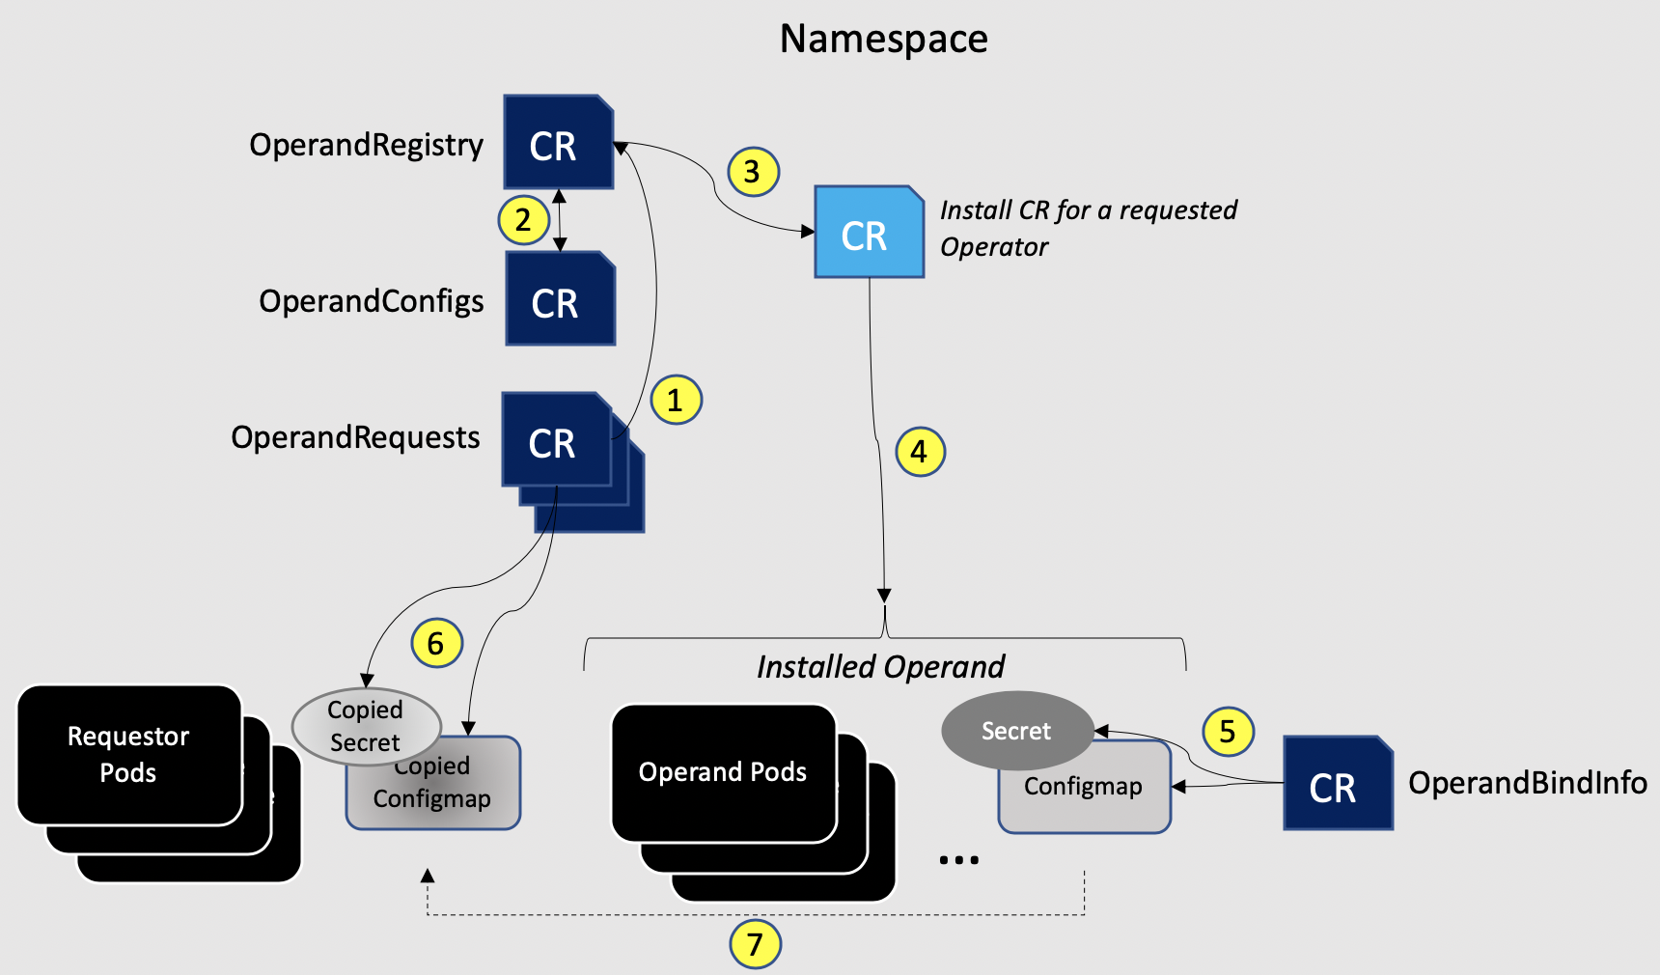
ODLM 工作流 (1/2)
1
Request
An OperandRequest CR identifies a set of operators that should be installed
2
Registry/Config
The OperandConfig contains the parameters required to create an instance CR.
3
Install Operator
ODLM uses this information to create the operator CR for the requested operator
4
Install Operand
The requested operator watches for generated CRs to installs its operand.

Slide 12
ODLM 工作流 (2/2)
5
Create BindInfo
The OperandBindInfo CR that is deployed to identify secrets and/or Configmaps that should be shared with requesters.
6
Custom Expected BindInfo
The OperandRequest could specify an expected name for copied Secrets and/or Configmaps.
7
Copy ConfigMap and Secret
The ODLM matches up OperandRequest and OperandBindInfo and copies the secret and/or ConfigMap to the OperandRequest namespace.

Slide 13
3
为什么用ODLM?

Slide 14
ODLM vs OLM
OpenShift Operator Lifecycle Manager (OLM) 是否能够满足生产环境的部署需求？
OLM的优势
OLM是OCP平台原生的一个Operator管理组件，我们不需要安装即可直接使用
OLM能够很好的管理单个 Operator 的生命周期
OLM的短板
OLM 不支持一组 Operator 的部署
OLM 不支持一个或者一组 Operand 的部署
OLM 不支持 Operand 的用户自定义配置统一管理
OLM 不支持不同 Operator跨 namespace 的信息共享，ConfigMap，Secret.
OLM 对Operator的依赖管理比较弱，不能支持复杂 Operator 多元化的依赖需求
OLM 不能动态的对 Operator 进行跨 namespace 的授权管理

Slide 15
ODLM vs OLM
ODLM 的优势
ODLM 可以支持一组Operator和Operand的灵活部署
ODLM 可以支持一组Operand的用户自定义配置统一管理
ODLM 可以支持不同Operator之间跨namespace信息共享， ConfigMap，Secret
ODLM 可以很好的支持复杂Operator多元化的依赖管理
ODLM 可以通过NamespaceScope灵活的实现对Operator跨namespace的动态授权管理

Slide 16
ODLM 的价值
ODLM的客户价值是什么？
“IBM的产品可以很好的无缝自动地协同工作!"
“我要做的就是一个集群管理员只需安装一个Operator，然后ODLM将会自动部署所有应用程序而无需复杂的配置 "
“作为客户，希望多个IBM Cloud Paks 能够彼此无缝地安装和运行 "
“如果要安装多个Cloud Paks，ODLM可以确保仅部署一份Operator，避免相同Operator的重复部署，并管理这些Operator之间的依赖和信息共享”

Slide 17
ODLM的价值
ODLM的采用者价值是什么？
作为Cloud Pak开发人员，只需要为要使用的共享服务创建请求，而不必担心其安装，依赖关系或生命周期管理。
例如Cloud Pak需要部署licensing应用，则只需请求 ibm-licensing-operator， 而不需要关心它的安装和依赖性
ODLM可以通过Secret和ConfigMap的形式与采用者的应用程序共享 API 信息。

Slide 18
4
怎样使用ODLM?

Slide 19
安装ODLM
CatalogSource
创建 CatalogSource
在Operator Hub查找 Operand Deployment Lifecycle Manager
选择 channel 和 installMode
安装
apiVersion: operators.coreos.com/v1alpha1
kind: CatalogSource
metadata:
name: opencloud-operators
namespace: openshift-marketplace
spec:
displayName: IBMCS Operators
publisher: IBM
sourceType: grpc
image: quay.io/opencloudio/ibm-common-service-catalog:latest
updateStrategy:
registryPoll:
interval: 45m

Slide 20
通过ODLM部署一组Operator和Operand
创建 OperandRegistry
创建 OperandConfig
创建 OperandRequest
OperandConfig
OperandRegistry
OperandRequest
apiVersion: operator.ibm.com/v1alpha1
Kind: OperandConfigs
metadata:
name: example-service
namespace: example-service-ns
spec:
services:
- name: jenkins
spec:
jenkins:
port: 8081
apiVersion: operator.ibm.com/v1alpha1
kind: OperandRegistry
metadata:
name: example-service
namespace: example-service-ns
spec:
operators:
- name: jenkins
namespace: default
channel: alpha
packageName: jenkins-operator
scope: public
sourceName: community-operators
sourceNamespace: openshift-marketplace
installMode: cluster
apiVersion: operator.ibm.com/v1alpha1
kind: OperandRequest
metadata:
name: example-service
namespace: example-service-ns
spec:
requests:
- registry: example-service
registryNamespace: example-service-ns
operands:
- name: jenkins
bindings:
public:
secret: jenkins-operator-credential
configmap: jenkins-operator-base-configuration

Slide 21
CloudPak 如何使用ODLM
CloudPak 使用ODLM安装自己的Operator
将ODLM作为 CloudPak bootstrap Operator 的依赖安装
当CloudPak bootstrap Operator 安装完成后，ODLM就会自动安装好
创建 OperandRegistry, OperandConfig ，OperandRequest
CloudPak 使用ODLM安装 IBM Common Services
将 IBM Common Service Operator 作为 CloudPak bootstrap Operator 的依赖安装, more detail
IBM Common Service Operator 会自动部署OLDM和相应的 OperandRegistry, OperandConfig 和 OperandRequest

Slide 22
参考链接
ODLM source code: https://github.com/IBM/operand-deployment-lifecycle-manager
IBM Common Service Operator source code: https://github.com/IBM/ibm-common-service-operator/

Slide 23
THANK

